Slide 1


Design og fargepalett font: Abadi

Slide 2
Er alle småkryp insekter?

Slide 3
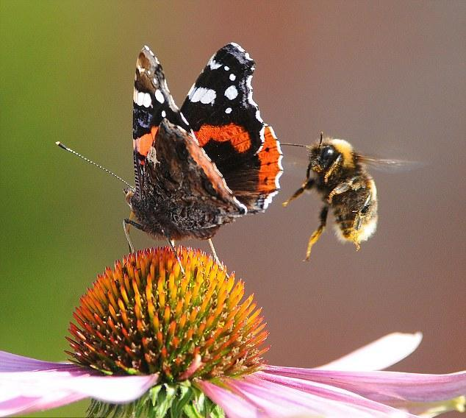
Hva er et insekt?
Notes:
Spør elevene hva et insekt er.
- Her er vi ute etter både form og funksjon.
- Samme slide blir vist på slutten av økten, men ferdig utfylt. Modifiser slide 14 om nødvendig.

Slide 4
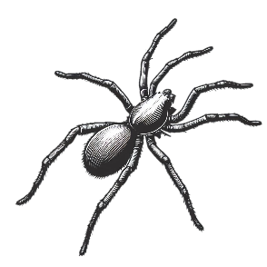
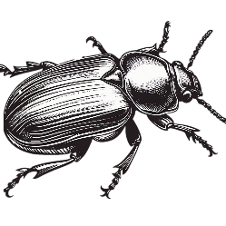
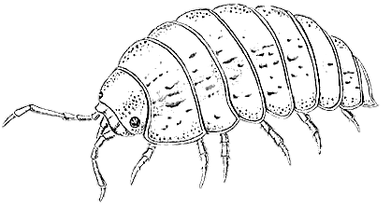

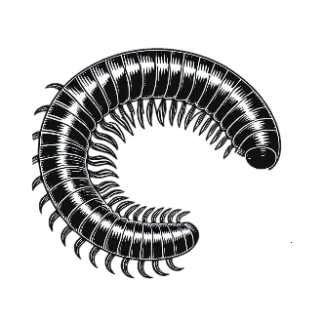

Kroppen til insekter.
1
2
7
9
2
1
2
3
6
8
3
1
4
5
1
2
3
1
2
3
?
25 – 100

Slide 5

Kroppen til insekter.
1
2
8
2 x 4 =
3
7
1
2
3
6
6
5
2 x 3 =
4
1
3
4
2
14
2 x 7 =
1
2 x 3 =
6
2 x 3 =
6
100 – 400
2
1
2
3
3

Slide 6
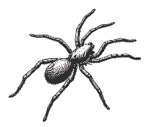
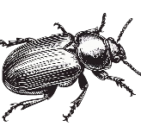




Bare insekter har 6 ben og 3 segmenter. De har også ofte 4 vinger, men ikke alltid.
Edderkoppen er ikke et insekt! Hvorfor ikke?
Skrukketrollet er heller ikke et insekt! Det er faktisk en kreps!
Tusenbein er heller ikke et insekt. Hvorfor ikke?

Slide 7
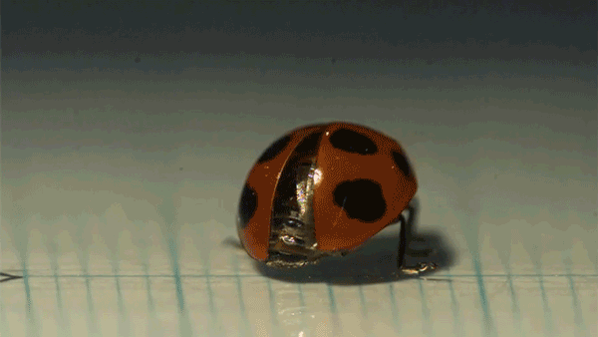
Hvor er vingene til billa?
Den har faktisk 4 vinger!
Notes:
Kanskje har en elev spurt om vingene til billa allerede? Fint å avklare det her uansett. Hvordan biller har gjort om det fremste vingeparret er

Slide 8
Hva er et insekt?
Insekter har:
4 vinger
6 ben
3 segmenter
Edderkopper har 8 ben og 2 segmenter. Disse kaller vi bare for edderkopper og de er ikke insekter.
Skrukketroll har mange ben og segmenter, disse er ikke insekter og vi kaller de bare for skrukketroll.
Tusenbein har mange segmenter og mange bein og er ikke insekter, disse kaller vi bare for tusenbein.
Alle dyr som ikke har 4 vinger, 6 ben og 3 segmenter er ikke insekter.

Slide 9
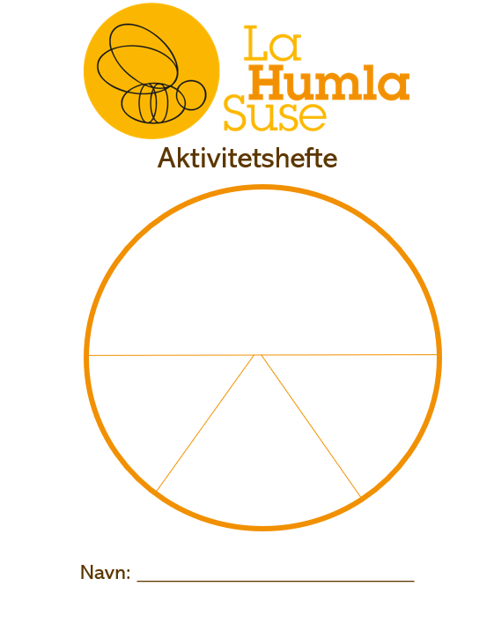
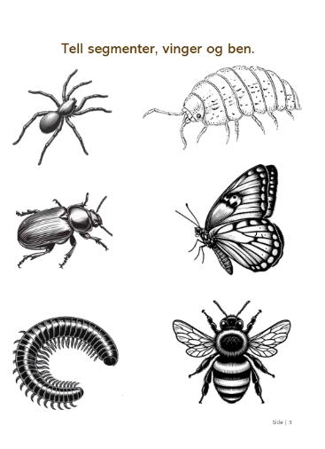
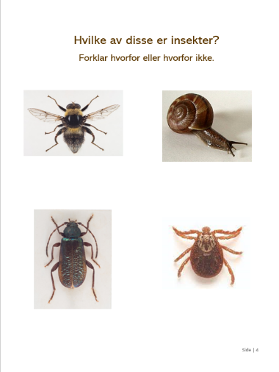

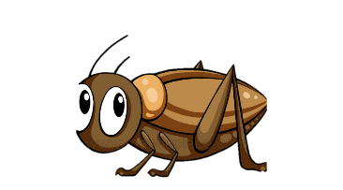
Notes:
Nå som vi kan ganske mye om insekter er det på tide å tegne sitt eget insekt på forsiden av aktivitetsheftet. Gjør også aktivitetene på side 3 og 4.

